Slide 1
2.1 KOSTENSOORTEN
Aan het einde van deze les:
Kun je de 5 hoofdkostensoorten benoemen
Weet je het verschil tussen grond- en hulpstof
Weet je wat de voorraadkosten (3R-kosten) zijn
Kun je de 3 hoofdtypes van bedrijven benoemen
Weet je wat afschrijving en Restwaarde inhoudt
Kun je 2 soorten afschrijvingsmethoden benoemen en toepassen

Slide 2
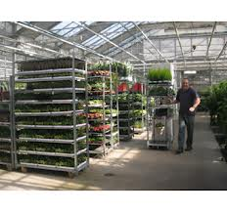

Slide 3
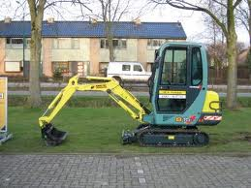

Slide 4
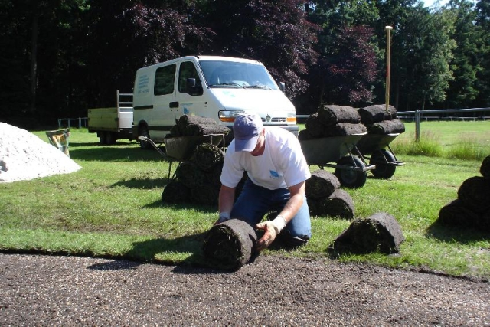

Slide 5
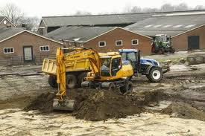

Slide 6
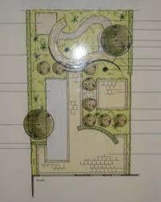
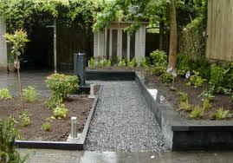

Slide 7
Kostensoorten
Kosten van grond en hulpstof
Kosten van duurzame bedrijfsmiddelen
Kosten van arbeid
Kosten van diensten van derden
Kosten kostprijsverhogende belastingen en heffingen

Slide 8
Kosten Grond- en hulpstof
Grondstof: in het product aanwezig
Halffabrikaat
Hulpstof: wel nodig, niet in het product
Verschillen in branches:
Horeca/Dienstverlenend
Handelsbedrijven (overpakken)
Productiebedrijven
Ruimtekosten (voorraad): rente, risico, ruimte (3R)

Slide 9
Kosten DPM’s
Gebouwen, machines, auto’s
Kosten van DPM’s:
Rente (er zit geld vast in dpm’s)
Kosten van energie, onderhoud en verzekeren
Kosten van slijtage (afschrijving)
Levensduur DPM’s
Technisch versus economisch
Afschrijving o.b.v. Aanschafwaarde vs Boekwaarde

Slide 10
Kosten van Arbeid
Loon
Vakantietoeslag
Premie ziekengeldverzekering
Pensioenpremie
Premies sociale verzekeringen
Reiskostenvergoedingen
Kosten voor opleidingen
Verstrekkingen in natura (koffie, bedrijfsauto)

Slide 11
Diensten van derden
Inkoop diensten andere bedrijven
Loonwerkers bij tuinaanleg
Adviseurs/specialisten op een bepaald gebied

Slide 12
Kostprijsverhogende belastingen en heffingen
Kostprijsverhogend
Invoerrechten en accijnzen
Milieu- en energieheffing
Onroerendzaakbelasting (OZB)
Houderschapsbelasting (wegenbelasting)
Heffingen van bedrijfschap en productschap
Belastingen die niet tot de kosten mogen worden gerekend maar bij ondernemer slechts incasseer:
BTW, Loonbelasting, Winstbelasting (VpB en IB)

